Slide 1
FORM dalam HTML
Kharisma ST., M.Cs. – STMIK Jenderal Achmad Yani

Slide 2
Form
Merupakan media yang digunakan untuk mengumpulkan data dari pengunjung website
Sebagai digitalisasi formulir yang diisikan secara manual
sebuah website biasanya terdapat satu atau lebih form, seperti form pencarian, registrasi dan lain sebagainya.
Sebuah form, boleh jadi memiliki beragam kontrol, mulai dari text input, Combo box, Button dan lain sebagainya.
sebuah form diawali dengan tag <form>, dan setiap kontrol-kontrol yang dibutuhkan ditempatkan di dalam tag ini.

Slide 3
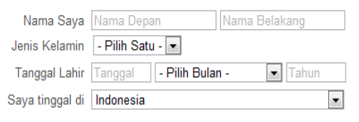
Form
<form>
<h1>Formulir Pendaftaran</h1>
…
</form>

Slide 4
Atribut tag Form
Name, untuk memberikan sebuah nama form yang tercipta
Action, untuk menentukan data terkirim ke alamat mana setelah tombol submit ditekan
Method, pilihan metode pengiriman data, ada post dan get
Method POST, data terkirim tidak ditampilkan pada browser
Method GET, data terkirim ditampilkan pada browser, yaitu dibagian URL
G ET = data yg diambil tanpa form. (tidak cocok untuk Password)
Input ditampilkan Pada Alamat

Slide 5
Control Form
Setiap control pada form dapat dibuat dengan menggunakan tag <input>. Dan yang membedakan tipe dari control tersebut berada pada atribut type (tipe kontrol).
Label
Text
Text Area
Combo box
Submit/Button
Checkbox
Radio Button
File

Slide 6
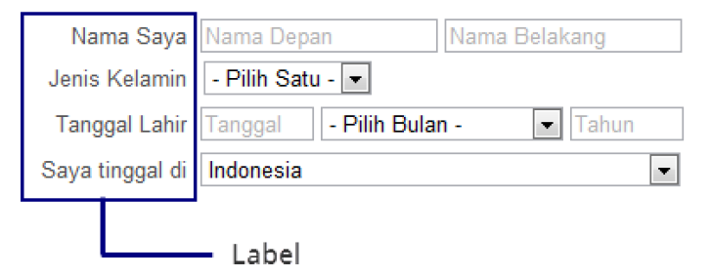
Label
Label digunakan untuk memberikan keterangan pada setiap input yang ada.
<label for=“Name”> Keterangan Input </label>

Slide 7
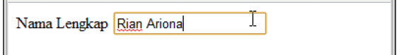
Text
Input teks yang memiliki kata yang tidak terlalu panjang/hanya satu baris, biasa digunakan dalam form pencarian, nama dan lain sebagainya.
<label for=“nama” >Nama Lengkap</label>
<input type=“text” name=“nama” value=“Rian” />

Slide 8
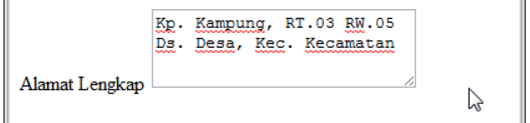
Text Area
textarea dapat diisi lebih dari satu baris, cocok digunakan untuk isian yang panjang, seperti alamat, deskripsi, atau biodata.
Menggunakan tag <textarea></textarea>
<label for=“alamat”>Alamat Lengkap</label>
<textarea name=“alamat”></textarea>

Slide 9
Combo Box
kontrol yang memiliki pilihan ketika diklik.
<label for=“kota”>Kota</label>
<select name=“kota”>
<option>Jakarta</option>
<option>Bandung</option>
<option>Tasikmalaya</option>
</select>

Slide 10
Submit/Button
Submit atau Button, berupa tombol yang dapat di klik. Penggunaan atribut value pada kontrol ini akan merubah text yang ada di dalamnya.
Tipe yang dipakai bisa submit (mengirimkan data form untuk diproses) atau reset (untuk menghapus data yang telah diisi oleh pengunjung web)
<input type=“submit” value=“kirimkan data” />

Slide 11
Checkbox
Komponen form yang berupa kotak centang untuk menentukan pilihan, biasa digunakan untuk pilihan lebih dari satu, meski bias digunakan untuk satu pilihan.
Yang membedakan pilihan terletak pada penamaan komponen, jika nama sama semua maka pilihan hanya satu, jika nama komponen berbeda pilihan bisa lebih dari satu.
<label for=“kursus”>Pilihan Kursus : </label>
<input type=“checkbox” name=“kursus” value=“Bahasa Inggris”> Bahasa Inggris
<input type=“checkbox” name=“kursus” value=“Komputer”> Komputer

Slide 12
Radio Button
Komponen form berupa radio button yang biasa digunakan untuk memberikan pilihan dan hanya satu yang dapat dipilih.
Penamaan komponen harus disamakan satu dengan yang lain untuk membatasi hanya satu pilihan yang dapat dipilih.
<label for=“kursus”>Jenis Kelamin : </label>
<input type=“radio” name=“jk” value=“L”> Laki-Laki
<input type=“radio” name=“jk” value=“P”> Perempuan

